Slide 1
מכתב אישי
לירון דוד

Slide 4


Slide 5



Slide 6
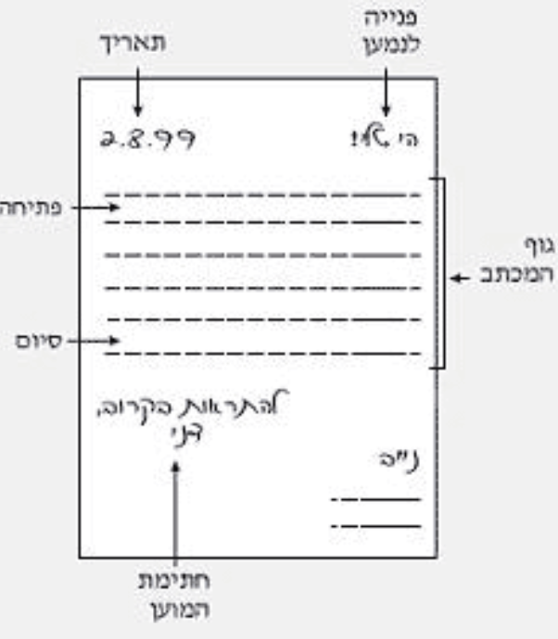

Slide 7



Slide 8


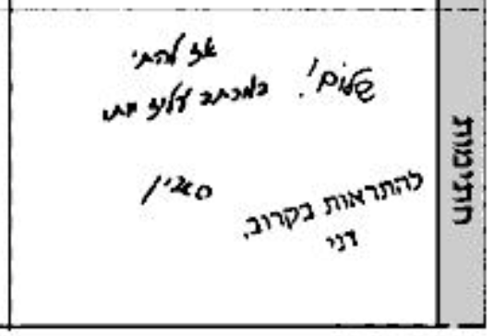
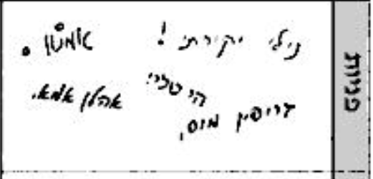

Slide 9



Slide 10
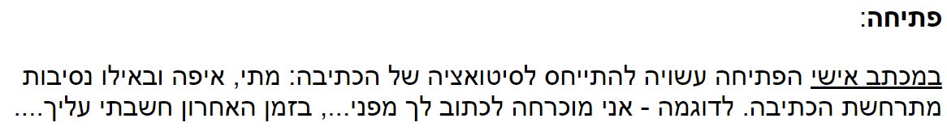
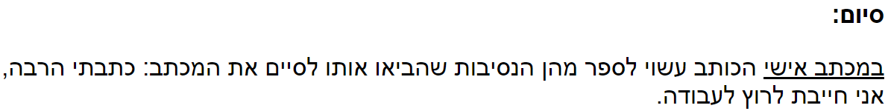

Slide 11
קישור לאתר ממנו נלקח תוכן המצגת ובו יש התייחסות למשפט רשמי

